Slide 1

ГБПОУ
«Уфимский автотранспортный колледж»
Внеаудиторное мероприятие
«Поэзия математики
или
математика в литературе»
Преподаватель математики: Ахтямова Л.Т.
Уфа-2015

Slide 2




Slide 3
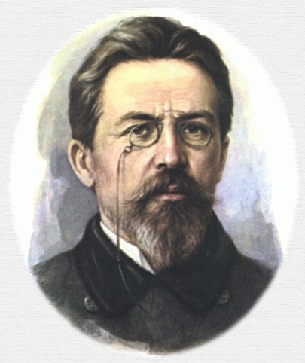
Гуманитарные науки... только тогда будут
удовлетворять человеческую мысль, когда в
движении своем они встретятся с точными
науками и пойдут с ними рядом...
А.П.Чехов (1860-1904)
Литература и математика - что может объединять эти далекие друг от друга области знаний?
Литературу, с ее интересом к духовному миру человека, поисками нравственных ценностей, смысла жизни, и математику, предпочитающую строгий научный подход и абстрактную форму интуиции.
Сочетать несочетаемое – привычная работа нашего воображения, когда мы ищем объяснение непонятному.
Литература ищет гармонию между человеческой душой и природой. Математика же создала адекватные методы математического описания законов природы. Это замечательное свойство делает математику универсальным инструментом для всех естественных наук.

Slide 4
Человек воспринимает, познает и воссоздает
мир двумя противоположными способами - рассудочным и образным, рациональным и эмоциональным, «мыслью и сердцем». Это приводит к условному делению большинства
людей на «физиков» и «лириков».
Таким образом, сама природа, давая человеку призвание, заботится о том, чтобы развитие культуры было обеспечено приходом как ученых, так и художников. Науку и искусство можно назвать двумя крыльями культуры, они - дополняющие друг друга противоположности,
две грани одного и того же процесса - творчества.

Slide 5
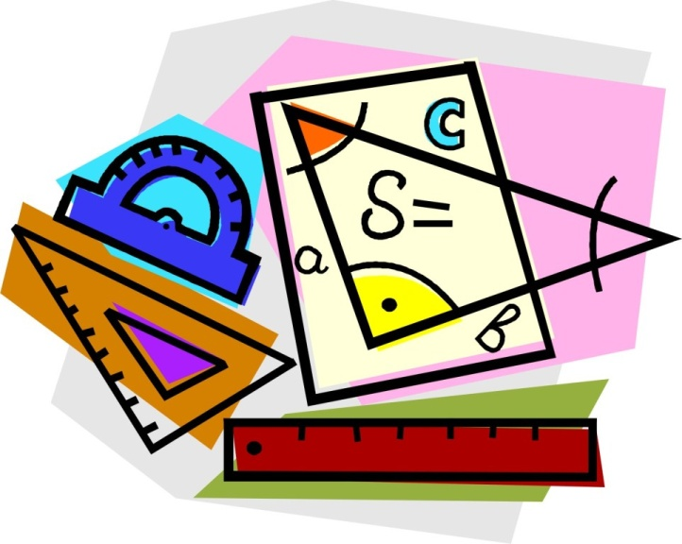
Часто можно услышать такую фразу: «Ой,
да что эта математика! Сухая наука. Выучил формулу - и решай задачи! Не то, что литература. Вот где красота и гармония».
Да, так говорят многие. Но они забывают о том, что именно математика подарила нам такие слова как гармония, симметрия, пропорция.
Природа совершенна, и у нее
есть свои законы, выраженные
с помощью математики
и проявляющиеся во всех
искусствах.

Slide 6
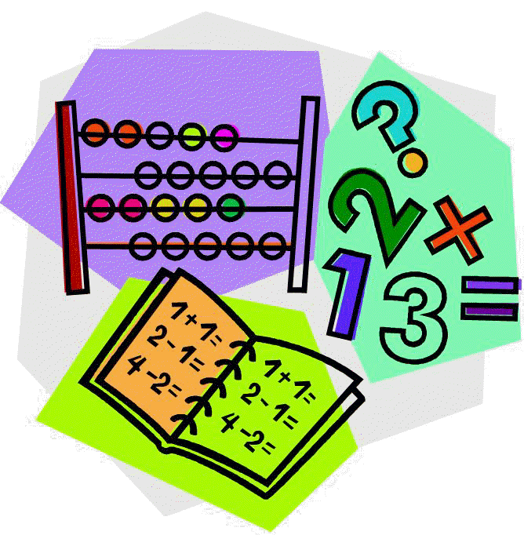

Литература с математикой с давнишних пор
Ведут между собой древнейший спор.
«Я - Математика! Я - Королева средь наук.
И без меня все, как без рук.
Не смогут вычесть и сложить,
И даже точно день прожить.
Моих фигур прелестный ряд
Везде, куда не кинешь взгляд.
Я Человечеству служу,
Я ум в порядок привожу».
Литература ей в ответ:
«Да, ты прекрасна спору нет.
Но всех важнее я на свете.
Нужна и взрослым я, и детям.
И интересней нет меня наук.
Я для людей - духовный друг!
Я тоже Человечеству служу
И в людях чувства добрые бужу».
Так множество веков тянулись разногласья
О том, что между разумом и чувством нет согласья.
Друзья! Решили мы окончить этот спор:
И о пересеченье этих плоскостей ведем наш разговор.
А на прямой, образовавшейся от их пересеченья
Остались чувства умные и добрый ум.
И если добрый ум в науке будет балом править,
То чувства умные несовершенный мир исправят.

Slide 7
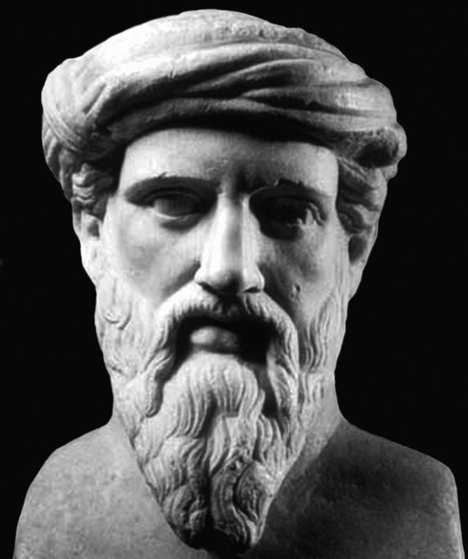
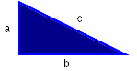
Теорема Пифагора
В прямоугольном треугольнике квадрат длины гипотенузы равен сумме квадратов длин катетов:
a²+b²=c²
Если дан нам треугольник
И притом с прямым углом,
То квадрат гипотенузы
Мы всегда легко найдем:
Катеты в квадрат возводим,
Сумму степеней находим -
И таким простым путем
К результату мы придем.
И. Дырченко
Пифагор Самосский
(570-490 гг. до н. э.) – древнегреческий философ, математик и мистик, создатель философской школы пифагорейцев

Slide 8
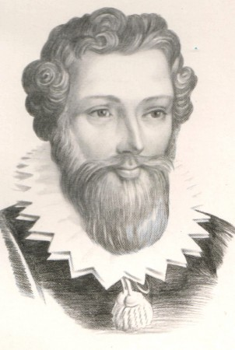
Теорема Виета
Сумма корней приведенного квадратного уравнения х²+рх+q=0 равна второму коэффициенту, взятому с противоположным знаком, а их произведение равно свободному члену: х₁+х₂=-р, х₁∙х₂=q.
Если уравнение aх²+вх+c=0, то х₁+х₂=-в/а, х₁∙х₂=с/а.
По праву достойна в стихах быть воспета
О свойствах корней теорема Виета.
Что лучше, скажи, постоянства такого:
Умножишь ты корни - и дробь уж готова:
В числителе с, в знаменателе а.
А сумма корней тоже дроби равна.
Хоть с минусом дробь, что за беда -
В числителе в, в знаменателе а.
А.Гуревич
Франсуа Виет
(1540-1603)–
французский
математик, юрист

Slide 9
Многие поэты и писатели все-таки являются математиками в душе и многим математикам свойственны поэтические таланты.
Русский поэт, писатель А.Блок (1880-1921):
«Сама истинная поэзия, сами настоящие стихи -
это математика слова».
Русский математик Н.И.Лобачевский (1792-1856): «Поэт следует своему чувству, между тем, он
незримо руководствуется законами математики».
Немецкий писатель Т.Манн (А.Принсгейм) (1875-1955): «В чистой математике живет всегда художник, архитектор и даже поэт».
Русский писатель Н.Г.Чернышевский (1828-1889):
«Я уважаю естествознание и математику».
Немецкий математик К.Вейерштрасс (1815-1897): «Математик, который не есть поэт, не будет
никогда подлинным математиком».

Slide 10
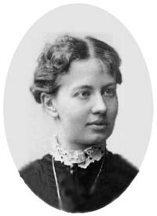
ПРИШЛОСЬ ЛИ...
Пришлось ли раз вам безучастно, Бесцельно средь толпы гулять
И вдруг какой-то песни страстной Случайно звуки услыхать?
На вас нежданною волною
Пахнула память прежних лет,
И что-то милое, родное
В душе откликнулось в ответ, Казалось вам, что эти звуки
Вы в детстве слышали не раз, Так много счастья, неги, муки
В них вспоминалося для вас.
Спешили вы привычным слухом
Напев знакомый уловить,
Хотелось вам за каждым звуком,
За каждым словом уследить. Внезапно песня замолчала
И голос замер без следа.
И без конца и без начала Осталась песня навсегда.
С.В.Ковалевская
Русский математик и механик,
первая в мире женщина-профессор математики С.В.Ковалевская
(1850-1891):
«…Мне кажется, что поэт должен только видеть то, что не видят другие, видеть глубже других. Я всю жизнь не могла решить: к чему у меня больше склонности, к математике или литературе?... но тем не менее
я ни от одной их них не могу отказаться совершенно».

Slide 11
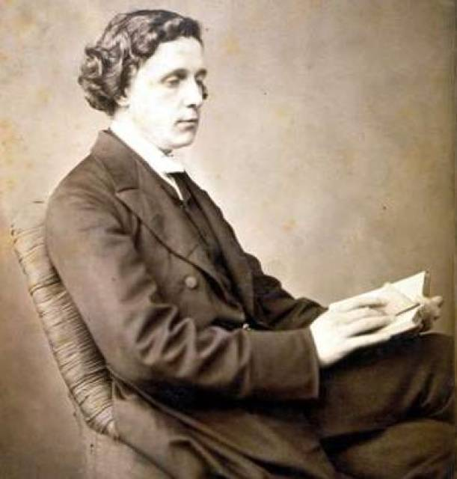

Рассказывают, что королева Англии Виктория заинтересовалась сказками «Алиса в стране чудес» и «Алиса в Зазеркалье» детского писателя
Л. Кэрролла и затребовала все его сочинения. Каково же было ее удивление, когда ей принесли серьезные руководства по математической логике, автором которых был Оксфордский профессор математики Ч. Доджсон, он же английский писатель Л. Кэрролл.
Льюис Кэрролл
(Чарльз Лютвидж Доджсон)
(1832-1898) -
английский писатель, математик, логик, философ

Slide 12
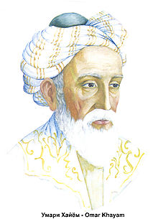
Меняем реки, страны, города…
Иные двери… Новые года...
Но никуда нам от себя не деться,
А если деться – только в никуда.
Много лет размышлял я над жизнью земной.
Непонятного нет для меня под луной.
Мне известно, что мне ничего не известно,–
Вот последний секрет из постигнутых мной.
Чтоб мудро жизнь прожить, знать надобно
немало.
Два важных правила запомни для начала:
Ты лучше голодай, чем что попало есть,
И лучше будь один, чем вместе с кем попало.
Хорошо, если платье твое без прорех.
И о хлебе насущном подумать не грех.
А всего остального и даром не надо –
Жизнь дороже богатства и почестей всех.
От безбожья до бога – мгновенье одно.
От нуля до итога – мгновенье одно.
Береги драгоценное это мгновенье:
Жизнь – ни мало, ни много – мгновенье одно!
Омар Хайям
(1048-1131) - персидский философ, математик, астроном и поэт

Slide 13


Поэтическая страница
«Геометрия в поэзии»

Slide 14
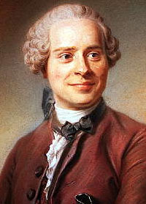

Александр Сергеевич Пушкин
(1799-1837) - русский поэт, драматург и прозаик
«Вдохновение нужно в геометрии, как и в поэзии…»
Жан Даламбер (1717-1783) -
Французский философ, математик, механик
«Вдохновение нужно в поэзии, как и в геометрии…»
«В математике есть тоже своя красота, как в живописи и поэзии». Жуковский Н.Е. (1847-1921) -
русский механик, создатель аэродинамики

Slide 15
Что же побудило и Даламбера, и Пушкина поставить в один смысловой ряд геометрию и поэзию?
Во времена Пушкина «математика, физика, механика завоевывали все большее признание. Интерес к ним со стороны молодого поколения, казалось, возрастал в большей степени, чем интерес к “изящным искусствам” и отвлеченным проблемам».
Пушкин же видел преимущества поэзии перед наукой и философией в том, что поэтические шедевры со временем не устаревают и продолжают свою жизнь в веках.
С другой стороны, Пушкина интересовало то, что сближает поэзию и науку: «Великая поэзия всегда включает в себя и великую мысль».
Что же такое геометрия в поэзии? Употребление в стихах математической лексики, как это может показаться на первый взгляд? Или что-то другое?

Slide 16
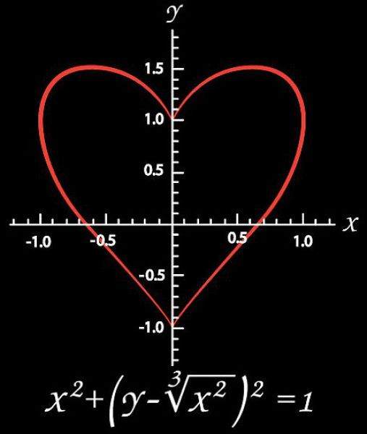
Любовь математика
Расчлененные в скобках подробно,
эти формулы явно мертвы.
Узнаю: эта линия – вы!
Это вы, Катерина Петровна!
Жизнь прочерчена острым углом,
в тридцать градусов пущен уклон,
и разрезан надвое вами,
о, биссектриса моя!
Знаки смерти на тайном лице,
угол рта, хорды глаз – рассеки!
Это ж имя мое – ABC –
Александр Борисыч Сухих!
И когда я изогнут дугой,
неизвестною точкой маня,
вы проходите дальней такой
по касательной мимо меня!
Вот бок о бок поставлены мы
над пюпитрами школьных недель, –
только двум параллельным прямым
не сойтись никогда и нигде! Семен Кирсанов (1906-1972)

Slide 17

Явление параллельности пришло в поэзию из геометрии. Параллелизм в поэзии – это «композиционный прием, подчеркивающий структурную связь двух или трех элементов стиля в художественном произведении. Элементы располагаются параллельно в двух или трех смежных фразах, стихах, строфах, благодаря чему выявляется их общность».
Синтаксический параллелизм предполагает одинаковую структуру предложений в смежных стихах:
«Ко мне приплывала зеленая рыба,
Ко мне прилетала белая чайка!» А.Ахматова (1889-1966)
«Белеет парус одинокий
В тумане моря голубом!..
Что ищет он в стране далекой?
Что кинул он в краю родном?..» М.Ю.Лермонтов (1814-1841)
«Сад весь в цвету,
вечер в огне,
Так освежительно радостно мне!
Вот я стою,
вот я иду.
Словно таинственной речи я жду.» А.Фет (1820-1892)

Slide 18

Настоящие поэты всегда стремились совершенствовать форму своих произведений и вносить в них скрытый, зашифрованный смысл.
Если уподобить первые буквы стихов вертикальной прямой, то примером внесения смысла в бессмысленность вертикальных буквенных рядов можно считать акростих, в котором начальные буквы каждого стиха при чтении сверху вниз составляют слово, иногда фразу.
Это была «попытка внести смысл даже в вертикальную бессмыслицу букв, стройность, порядок – в хаос».
Стратег и тактик он в военном деле,
Учил солдат «Науке побеждать»,
Взял Рымник, Измаил и в русских веря,
Он говорил: «Отчизна нам как Мать!»
Ревнитель новизны в своем искусстве,
Осуществил Альпийский переход…
Великий полководец, князь, граф русский,
Удачливый в сраженьях патриот.
Н.Белостоцкая

Slide 19

Баллада о математике
Как воздух математика нужна,
Одной отваги мало.
Расчеты! Залп! И цель поражена
Могучими ударами металла.
И воину припомнилось на миг,
Как школьником мечтал в часы ученья
О подвиге, о шквалах огневых,
О яростном порыве наступленья.
Но строг учитель был, и каждый раз
Он обрывал мальчишку резковато:
«Мечтать довольно! Повтори рассказ
О свойствах круга и углах квадрата!»
И воином любовь сбережена
К учителю далекому, седому.
Как воздух математика нужна
Сегодня офицеру молодому!
М. Борзаковский

Slide 20
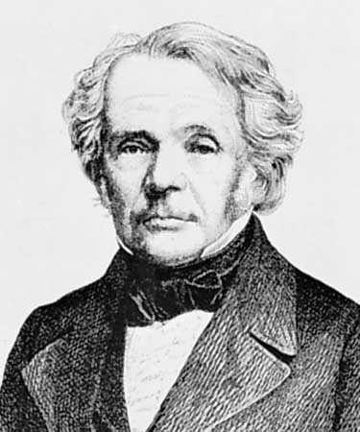

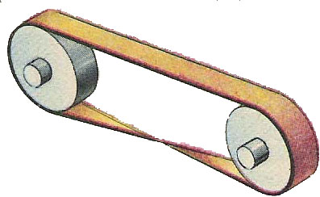

Как геометрическую линию можно представить в поэзии
и моностих, то есть поэтическое произведение из одной строки.
Конечно, моностихи сами по себе с геометрией связаны слабо, но как изящен «одностих» Ивана Жданова, который имеет совершенно геометрическое название – «Лента Мёбиуса» – и может читаться бесконечно:
«Я нужен тебе для того, чтобы ты была мне нужна».
Август Мёбиус
(1790-1868) -
немецкий математик,
механик, астроном

Slide 21
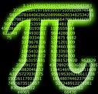
Магическими становятся и пи-стихотворения, состоящие из последовательности слов, где количество букв представляет десятичную последовательность числа: 3,14…
На русском языке известно несколько пи-моностихов:
«Что я знаю о кругах»,
«Что я тебе и Дарье рассказал»,
«Это я знаю и помню прекрасно»,
«Это я знаю и знать продолжаю»,
и даже двустишие «Где и волк, и выдра властелин – ту страну лютый рок обошел».
Сергеем Фединым написан прозаический текст, где количество букв в словах соответствуют числу
π – 3,141 592 653 589 793 238 462 643...:
«ТИП. Я ехал в метро. Тщедушный, но наглый пижон (шея
будто акушером вытянутая) брюзжал – затолкали его. Он
был скользок... День спустя на Арбате вижу его».

Slide 22

Раз у Коли и Арины
Распороли мы перины.
Белый пух летал, кружился,
Куражился, замирал,
Ублажился,
Нам же дал
Головную боль старух.
Ух, опасен пуха дух!
Английский стишок (20 знаков после запятой - 3,14159265358979323846)
I wish I could determine pi
Eureka cried the great inventor
Christmas pudding
Christmas pie
Is the problem's very center.
Английский стишок (12 знаков после запятой - 3.141592653589):
See I have a rhyme assisting
My feeble brain, its tasks offtimes resisting.
Французский вариант (3.141592653589793238462643383279):
Que j\'aime faire apprendre un nombre utile aux sages!
Immortel Archim\'ede, sublime ing\`enieur,
Qui de ton jugement peut sonder la valeur?
Pour moi ton probl\'eme eut de pareils avantages.

Slide 23
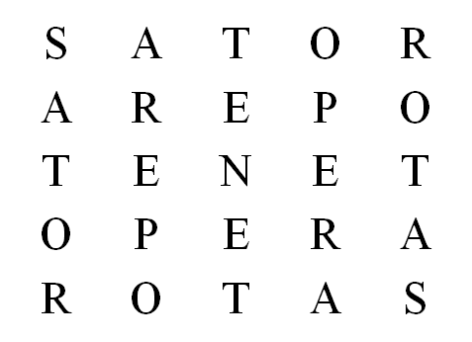
Внутренней геометрией обладает и такая форма, как палиндром– буквально «бегущий назад». Это «число, буквосочетание, слово или текст, одинаково (или почти одинаково) читающийся в обоих направлениях». По-русски палиндром часто называют «перевертень».
В древности палиндромам придавали магический смысл. Самым древним из магических палиндромов считают такой: SATOR AREPO TENET OPERA ROTAS
(Сеятель Арепо с трудом держит колеса).
Из него складывается магический квадрат, где выражение читается
как вертикально, так и горизонтально, как слева направо, сверху вниз, так и наоборот. Из-за магических свойств этот палиндром считали оберегом от болезней и злых духов.

Slide 24

Широко известен и палиндром русского поэта Гавриила Державина (1743-1816) «Я иду съ мечемъ судия», и палиндромный стих Афанасия Фета «А роза упала на лапу Азора». Русский поэт и прозаик Велимир Хлебников (1885-1922) создал целую палиндромическую поэму «Разин». Самый изящный пример у поэта Кирилла Решетникова
«Он дивен, палиндром, и ни морд, ни лап и не видно…».
Разновидность палиндрома – реверс, где рифма меняется при чтении стихотворения в обратном направлении:
Глаза зеленые твои
Мне будут снова сниться, и
Слеза, как чистый образ твой,
Весне запомнится шальной.
(Неизвестный автор)
Шальной запомнится весне
Твой образ чистый как слеза.
И сниться снова будут мне
Твои зеленые глаза.

Slide 25

Уникальность двойных стихотворений, которые при прочтении вместе образуют третье, способна удивить многих любителей поэзии.
Цезура (лат. caesura - рассечение) - постоянный словораздел в стихах, разделяющий строку на две части (два полустишия) и способствующий еще большей ее ритмический организации.
Если цезура делит стих на две равные половины, то она называется большой или медианой.
Геометрия здесь простая: слева – первое стихотворение, справа – второе, а если читать по очереди сначала первую строчку первого, затем первую строчку второго и так далее, то получится новый текст.
Такие стихи писались в эпоху барокко
почти на всех европейских языках.

Slide 26
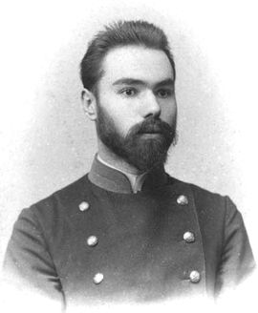
Отточенный булат – луч рдяного заката!
Твоя игрушка, Рок, прозрачный серп луны!
Но иногда в клинок из серебра и злата
Судьба вливает яд: пленительные сны!
Чудесен женский взгляд в час грез и аромата,
Когда порой глубок. Чудесен сон весны!
Но он порой жесток – и мы им пленены:
За ним таится ад – навеки, без возврата.
Прекрасен нежный зов под ропот нежный струй,
Есть в сочетанье слов как будто поцелуй,
Залог предвечных числ влечет творить поэта!
Но и певучий стих твой раб всегдашний, Страсть,
Порой в словах своих певец находит власть:
Скрывает тайный смысл в полустихах сонета.
Валерий Брюсов (1873-1924) - русский поэт, прозаик,
драматург, переводчик, литературный критик и историк.

Slide 27
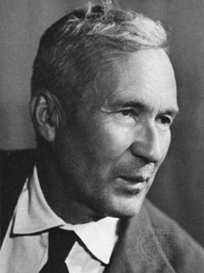
Многие согласятся с тем, что стихотворения звучат красиво потому, что обладают своей ритмикой и даже музыкой. Четкий ритм, закономерное чередование ударных и безударных слогов, упорядоченная размерность стихотворений основаны на знании раздела математики «Комбинаторика».
Математический анализ ритмики поэтических произведений Пушкина, Лермонтова, Шиллера, Ш.Руставели показал, что во многих случаях построение формы произведений подчиняется закону Золотого сечения
и связанным с ним числам Фибоначчи.
Большое внимание математическому «стиховедению» уделял выдающийся российский математик А.Н.Колмогоров (1903-1987).

Slide 28

«Золотое сечение» – это такое пропорциональное деление отрезка на неравные части, при котором весь отрезок так относится к большей части, как сама большая часть относится к меньшей; или другими словами, меньший отрезок так относится к большему, как больший ко всему:
с:b=b:а или a:b=b:c.
Отрезки «золотой пропорции» выражаются бесконечными дробями а=0,618..., b=0,382..., если с=1.
Для практических целей часто используют приближенные значения 0,62 и 0,38.
Если отрезок с принять за 100 частей, то большая часть отрезка равна 62, а меньшая – 38 частям. При этом отношение с:b=b:а ≈ 1,618.

Slide 29
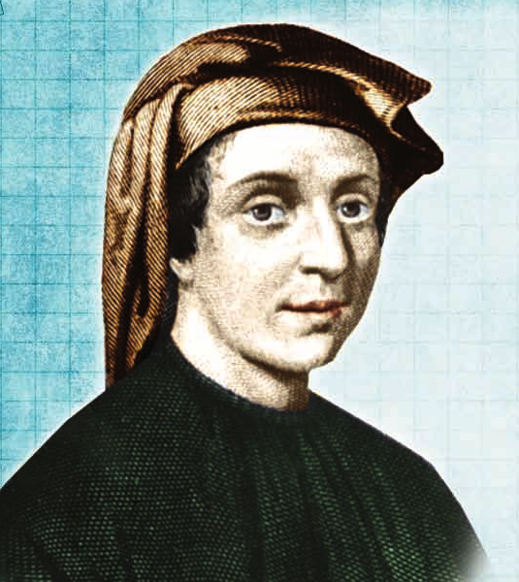
Числа Фибоначчи - это числа, составляющие последовательность, каждый член которой, за исключением второй единицы, равен сумме двух предыдущих: 1, 1, 2, 3, 5, 8, 13, 21, 34,…
Основное свойство связано с золотым числом или золотым сечением
(Ф - число Фидия, Фидий - древнегреческий скульптор и архитектор).
Леонардо Пизанский (Фибоначчи)
(ок.1170-ок.1250) -
итальянский математик
Отношение каждого числа Фибоначчи
к предыдущему постепенно
приближается к золотому числу -
числу Фидия Ф≈1,618:
1/1=1 8/5 =1,6
2/1=2 13/8 =1,625
3/2=1,5 21/13 ≈1,61538
5/3 ≈ 1,6667 34/21 ≈1,61905.

Slide 30

Золотое сечение в поэзии проявляется как наличие определенного момента стихотворения (кульминация смыслового перелома, главной мысли произведения) в строке, приходящейся на точку деления общего числа строк стихотворения в золотой пропорции.
Так, если стихотворение содержит 100 строк, то первая точка золотого сечения приходится на 62-ю строку (62%), вторая - на 38-ю (38%) и т.д.
Обычному человеку на первый взгляд может показаться, что величина стихотворения, то есть количество строк в нем, может изменяться произвольно. Однако оказалось, что это не так.

Slide 31
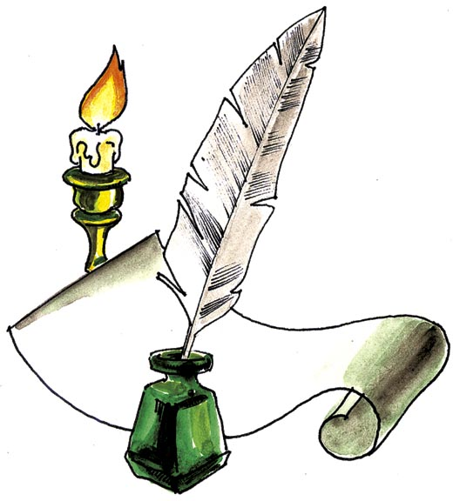
Анализ стихотворений Пушкина показывает, что размеры стихов распределены неравномерно: Пушкин предпочитал размеры в 5, 8, 13, 21 и 34 строк (числа Фибоначчи).
Разбор романа «Евгений Онегин» говорит о том, что наиболее совершенной, наиболее отточенной и эмоционально насыщенной является 8 глава.
Кульминацией главы является объяснение Евгения в любви к Татьяне - строка «Бледнуть и гаснуть… вот блаженство!»
Эта строка делит всю 8 главу на
2 части: в первой 477 строк, а во второй - 295 строк. Их отношение равно 1,617!
Тончайшее соответствие величине золотой пропорции! Это великое чудо гармонии, совершенное гением Пушкина!

Slide 32

В поэзии Лермонтова также присутствует золотое сечение.
Знаменитое стихотворение «Бородино» делится на 2 части: вступление, обращенное к рассказчику и занимающее лишь
1 строфу («Скажи-ка, дядя, ведь недаром…»), и главную часть, представляющую самостоятельное целое, которое распадается на
2 равноправные части.
В 1-ой из них описывается с нарастающим напряжением ожидание боя, во 2-ой - сам бой
с постепенным снижением напряжения к концу стихотворения.
Михаил Юрьевич Лермонтов
(1814-1841) -
русский поэт, прозаик, драматург, художник

Slide 33
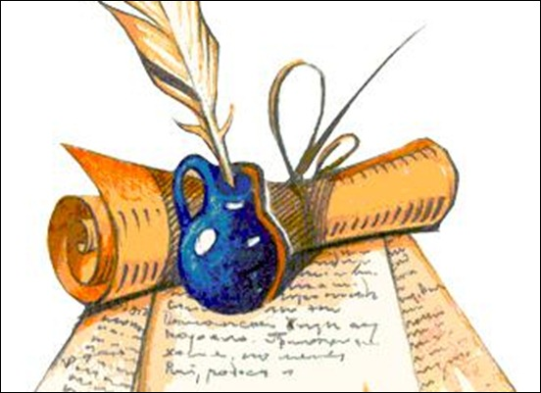
Граница между этими частями является кульминационной точкой произведения и приходится как раз на точку деления его золотым сечением.
Главная часть стихотворения состоит из 13 семистиший, то есть из 91 строки.
После деления ее золотым сечением (91:1,618≈56,638)
можно заметить, что точка деления находится в начале
57-й строки, где стоит короткая фраза: «Ну ж был денек!»
Именно эта фраза представляет собой «кульминационный пункт возбужденного ожидания», завершающего 1-ую часть стихотворения (ожидание боя) и открывающий 2-ую его часть (описание боя).
Таким образом, золотое сечение играет
в поэзии весьма важную роль, выделяя
кульминационный пункт стихотворения.

Slide 34
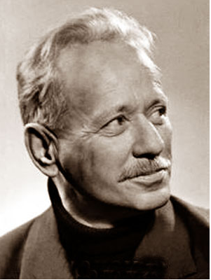
Статистические исследования над большим количеством литературных текстов показали, что частоты использования той или иной буквы (или пробела) каждым автором определяют стиль писателя (поэта), по которому можно определить автора текста примерно так же, как и по отпечаткам пальцев.
Довольно многие в нашей стране считали, что в 23 года М.А.Шолохов просто не мог написать такую великую книгу, как «Тихий Дон». Выдвигались разные аргументы и кандидаты в авторы.
Особенно жарким были споры в момент присуждения Шолохову Нобелевской премии в 1965 году.
Статистические анализы текстов и сравнение их с ранними произведениями Шолохова доказали, что истинным автором «Тихого Дона» действительно является М.А.Шолохов.
Михаил Александрович Шолохов (1905-1984) -
русский советский писатель, киносценарист

Slide 35


Математическая страница
«Учиться можно только весело…»
«Чтобы переварить знания, надо поглощать их с аппетитом».
А.Франс (1844-1924) -
французский писатель, литературный критик

Slide 36
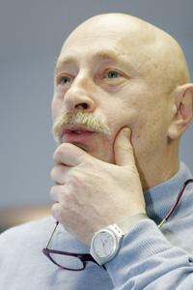
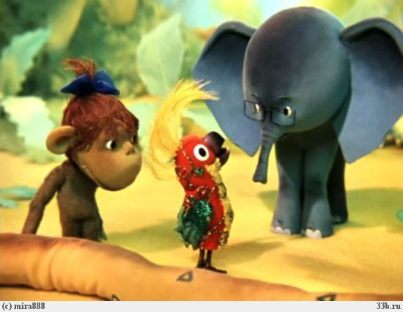
«Зарядка для хвоста»
Главные герои измеряли рост удава. Оказалось, что он составляет 38 попугаев, 5 мартышек или 2 слоненка. А так ли это на самом деле?
Пересчитайте рост удава в попугаях, мартышках и слонятах, если считать средний рост попугая - 22см, мартышки - 77см, слона - 335см, удава - 10 м. Округлите ответы до целых.
Решение:
Выполнив несложные вычисления, получим, что в жизни длина 1 удава ≈ 45 попугаям (1000: 22≈45), ≈13 мартышкам (1000: 77 ≈ 13), ≈3 слонам (1000: 335 ≈ 3). Автор в этом произведении пренебрег точными данными.
Григорий Остер
(род. 1947) -
русский писатель, поэт, драматург

Slide 37
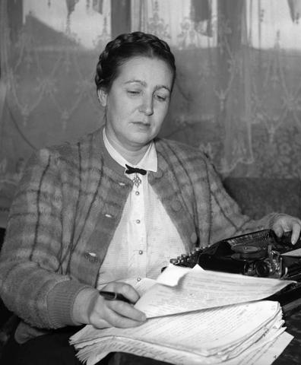

«В стране невыученных уроков»
«Пять землекопов выкопали траншею в 100 погонных метров за четыре дня. Сколько землекопов смогут выкопать такую же траншею за десять дней? Сколько погонных метров выкопал каждый землекоп в течение двух дней при условии, что все землекопы выполнили одинаковый объем работ?»
Решение:
100:5:4=5(м.) - 1 землекоп за 1 день. 5∙10=50 (м.) - 1 землекоп за 10 дней. 100:50=2 (землекопа). 5∙2=10 (м.) - 1 землекоп за 2 дня. Ответ: 2 землекопа; 10 метров.
Лия Борисовна Гераскина
(1910-2010) -
русская писательница, журналист

Slide 38
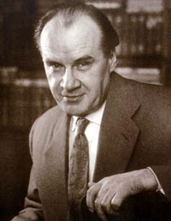

«Витя Малеев в школе и дома»
1. «В магазине было 8 пил, а топоров в три раза больше. Одной бригаде плотников продали половину топоров и три пилы за 84 рубля. Оставшиеся топоры и пилы продали другой бригаде плотников за 100 рублей. Сколько стоит один топор и одна пила?»
2. «Мальчик и девочка рвали в лесу орехи. Они сорвали всего 120 штук. Девочка сорвала в два раза меньше мальчика. Сколько орехов собрал каждый из них?»
Решение:
1. Пусть топор стоит х руб., а пила - у руб.
Составим систему уравнений:
12х+3у=84,
12х+5у=100.
2. Пусть девочка собрала х орехов, а мальчик- 2х орехов. Составим уравнение: 2х+х=120.
Ответ: топор стоит 5 руб., пила - 8 руб.; девочка собрала 40 орех., мальчик - 80 орех.
{
Николай Николаевич Носов
(1860-1904) -
советский детский писатель-прозаик, драматург

Slide 39
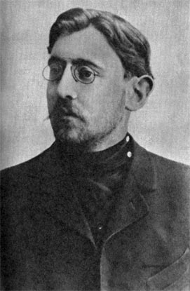

«Бездельник и черт»
«”Стоит тебе перейти через мост, как количество денег у тебя сразу удвоится. И так каждый раз: еще перейдешь мост - снова количество денег удвоится. Только условимся так. Каждый раз, перейдя мост, ты отдаешь мне 24 копейки”. Перешел бездельник через мост один раз, потом еще раз. После третьего перехода у него ничего не осталось. Сколько денег было у бездельника вначале?»
Решение:
1 способ: Решая задачу «с конца», получим, что перед последним удвоением у бездельника было 12 коп. После второго удвоения 12+24=36(коп.). Перед вторым удвоением было 18 коп., а после первого удвоения 18+24=42(коп.) Т.е. сначала была 21 коп.
2 способ: Пусть х коп. - начальная сумма. Составим уравнение: ((х∙2-24)∙2-24)∙2=24
Ответ: 21 копейка.
Яков Исидорович Перельман
(1882-1942) -
российский и советский популяризатор физики, математики и астрономии

Slide 40

«Репетитор»
«Купец купил 138 аршин
черного и синего сукна за 540 руб. Спрашивается, сколько аршин купил он того и другого, если синее стоило 5 руб. за аршин, а черное - 3 руб.?»
Решение:
Пусть черного сукна х арш.,
а синего - у аршин.
Составим систему уравнений:
х+у=138,
3х+5у=540.
Ответ: 75 аршин черного и
63 аршина синего сукна.
Антон Павлович Чехов
(1860-1904) -
русский писатель, прозаик, драматург
{

Slide 41
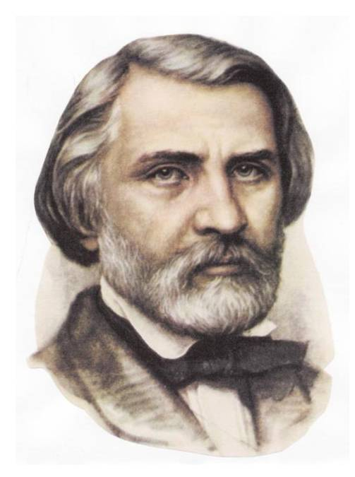
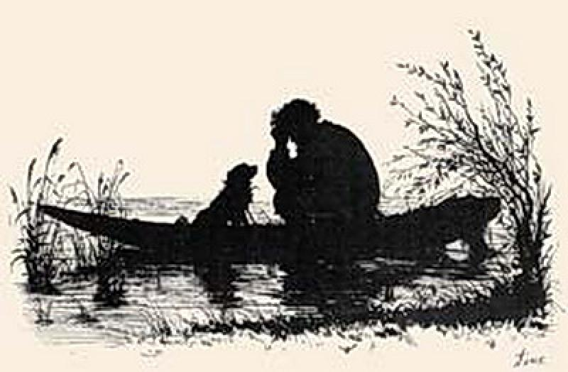
«Муму»
«…Из числа всей ее челяди самым замечательным лицом был дворник Герасим, мужчина двенадцати вершков роста, сложенный богатырем и глухонемой от рождения». Вычислите рост Герасима.
Для измерения расстояний
использовались единицы длины:
1 аршин = 16 вершкам;
1 аршин = 71,12см;
1 вершок = 4,445см.
Решение:
Вычислим рост Герасима: 12∙4,445=53,34(см). Рост младенца в среднем составляет 51-53см. Какой же Герасим тогда богатырь? Но раньше указывали лишь число вершков, на которое он превышал два аршина.
Иван Сергеевич Тургенев (1818-1883) -
русский писатель, поэт, драматург, переводчик
Повторное вычисление:
2∙71,12=142,24(см) - 2 аршина
142,24+53,34≈196(см)-2 арш. и 12 вершков.
Ответ: рост Герасима был 1м 96см.

Slide 42
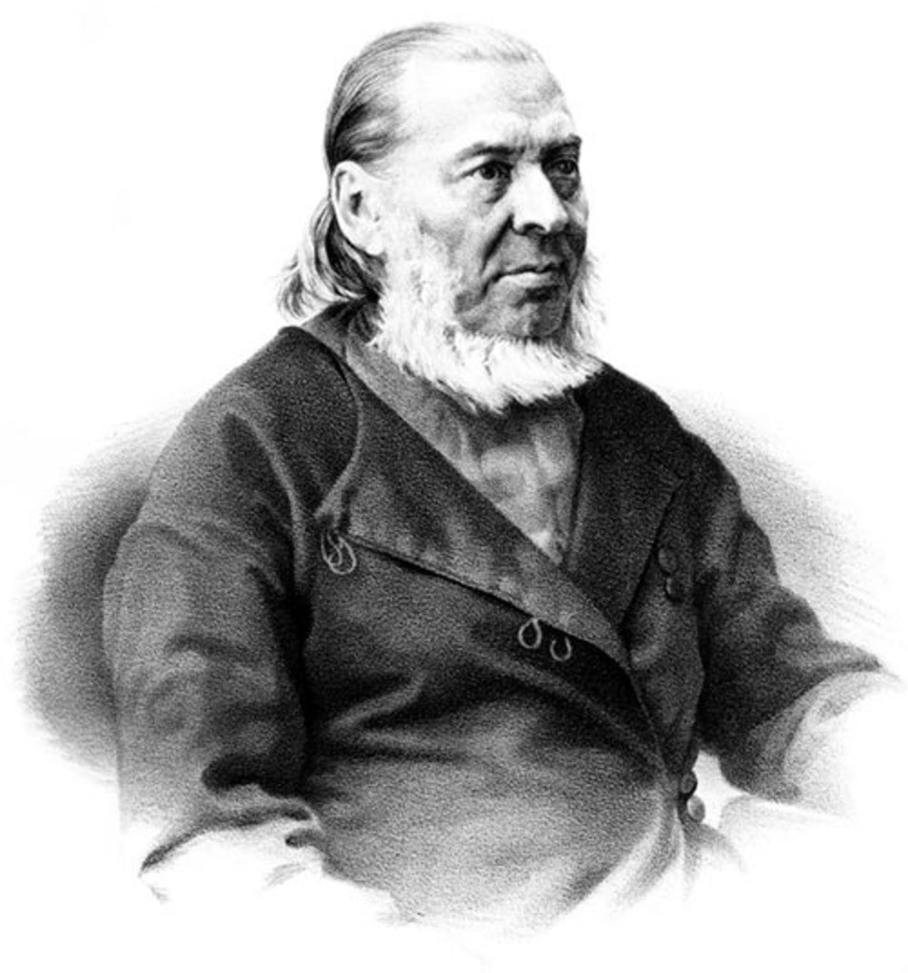
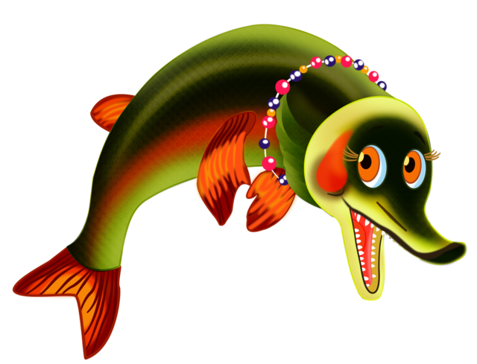
«Записки об ужении рыбы»
«Самая большая щука, какую мне удалось видеть, весила один пуд и пятнадцать фунтов; длиною она была аршин и семь вершков…» Сколько длина и масса описанной щуки не дотягивают до максимальных показателей, если известно, что щука может достигать в длину 1,5 м и весить до 35 кг.
1 пуд=16,38 кг; 1 фунт=409,5 г;
1 аршин=71,12см; 1 вершок=4,445см.
Ответы округлите до десятых.
Решение:
Масса щуки 16,38+15∙0,4095≈22,5 (кг)
35-22,5≈12,5 (кг) - разница
Длина щуки 71,12+7∙4,445≈1 (м)
1,5-1≈0,5 (м) - разница.
Ответ: ≈12,5 кг; ≈0,5 м.
Сергей Тимофеевич Аксаков
(1791-1859) -
русский писатель, литературный критик

Slide 43
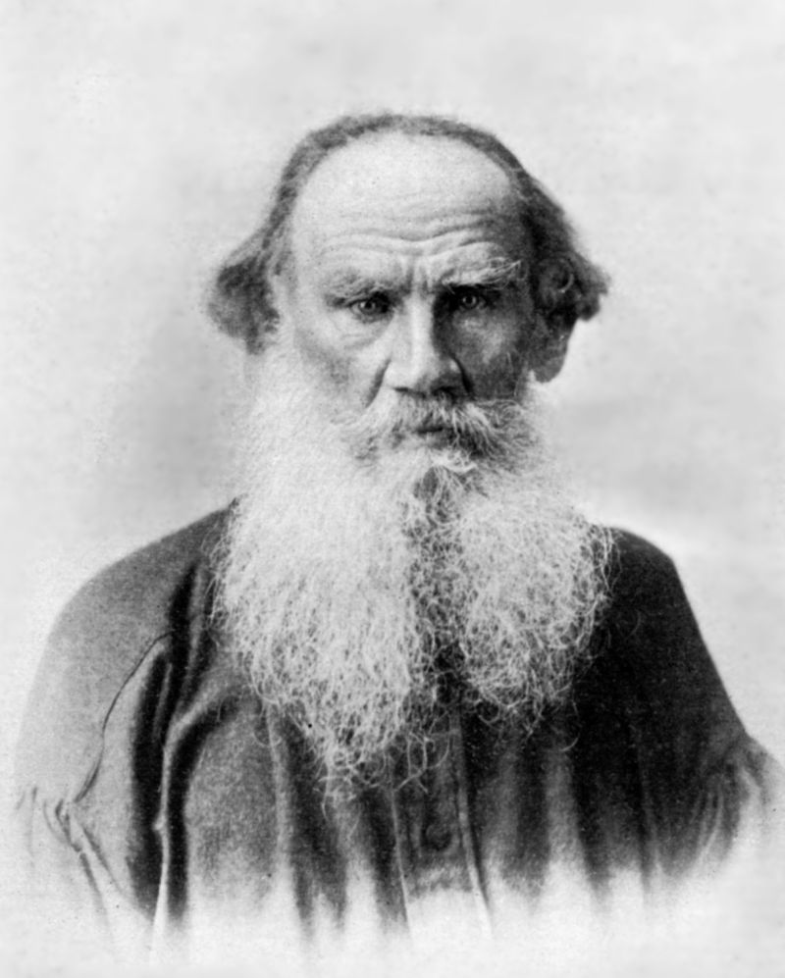
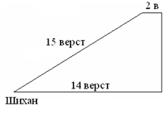
«Много ли человеку земли нужно»
Герой произведения крестьянин
Пахом договорился с башкирами,
что за 1000 рублей они отдадут ему столько земли, сколько он сумеет обойти за целый день – от восхода до захода солнца. А если не успеет вернуться к шихану, на котором остались башкиры, деньги его пропадут. Пахом успел обежать четырехугольник. Вычислите неизвестную сторону, периметр
и площадь участка.
Лев Николаевич Толстой (1828-1910) -
русский писатель:
«Человек - есть дробь. Числитель - это, сравнительно с другими, достоинства человека, знаменатель - это оценка человеком самого себя. Увеличить своего числителя - свои достоинства, не во власти человека, но всякий может уменьшить своего знаменателя - свое мнение о самом себе, а этим уменьшением приблизить к совершенству».
Ответ: 9 верст, Р=40 верст,
S=72 кв.версты

Slide 44


«Каникулярные работы институтки Наденьки N»
«Три купца взнесли для одного торгового предприятия капитал, на который через год было
получено 8000 рублей прибыли. Спрашивается: сколько получил каждый из них, если первый взнес
35000 рублей, второй 50000 рублей и третий 70000 рублей?»
Решите задачу с условием, что второй внес 55000 рублей.
Решение:
Общая сумма 50000+55000+70000=160000(руб.)
160000:8000=20(раз) - прибыль меньше
35000:20=1750 (руб.) - прибыль первого.
55000:20=2750 (руб.) - прибыль второго.
70000:20=3500 (руб.) - прибыль третьего.
Ответ: 1750 руб., 2750 руб. и 3500 руб.
Антон Павлович Чехов
(1860-1904) -
русский писатель, прозаик, драматург

Slide 45


Slide 46

Это ложь, что в науке поэзии нет…
За чертогами формул, забыв о весне,
В мире чисел бродя, как лунатик,
Вдруг гармонию выводов дарит струне,
К звучной скрипке прильнув, математик…
Настоящий ученый, он тоже поэт,
Вечно жаждущий знать и предвидеть.
Кто сказал, что в науке поэзии нет?
Нужно только понять и увидеть!
М. Бромлей

Slide 47
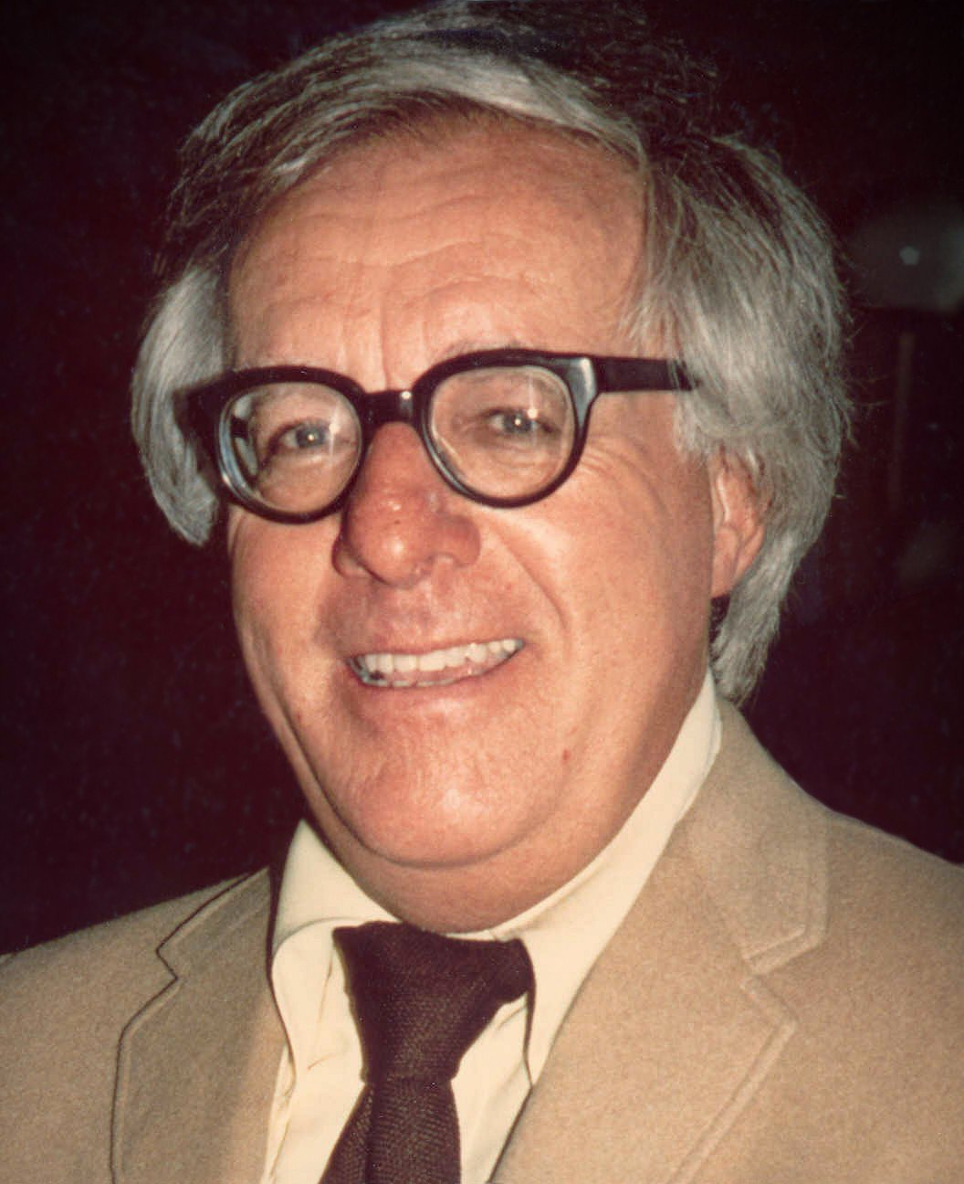
«Есть преступления хуже, чем сжигать книги.
Например -
не читать их».
Рэй Брэдбери (1920-2012) -
американский писатель-фантаст

Slide 48
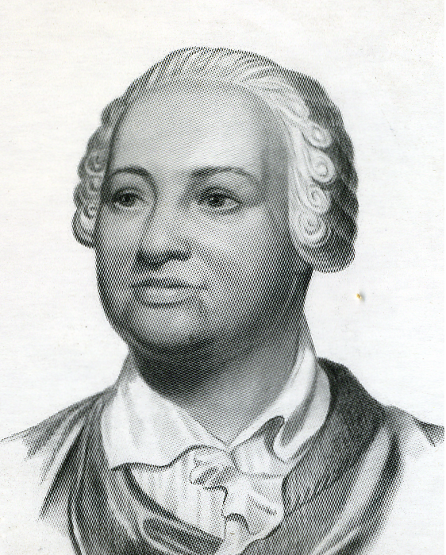
«Математику уже затем учить следует, что она ум в порядок приводит».
М. В. Ломоносов (1711-1765) - первый русский учёный-естествоиспытатель мирового значения, энциклопедист, химик, физик, астроном, приборостроитель, географ, металлург, геолог, поэт, филолог, художник, историк и генеалог.

Slide 49

Знания – это ваш капитал, который никто не сможет отнять, и которому не страшны никакие девальвации! Пусть каждый новый ответ, каждое новое решение будет вашим открытием!
УСПЕХОВ!
Пусть математика помогает Вам в жизни преодолевать препятствия и достигать вершины!

Slide 50
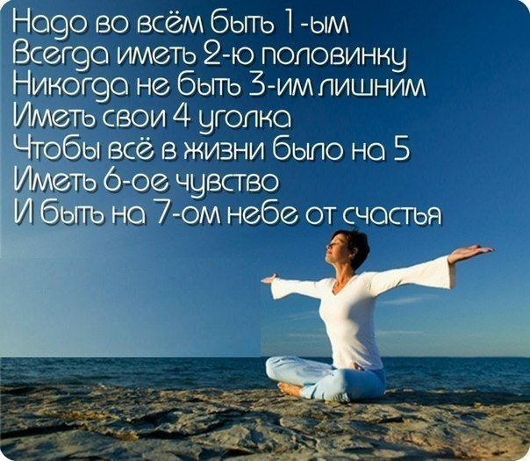

.
.
.
Знания – это ваш капитал, который никто не сможет отнять, и которому не страшны никакие девальвации! Пусть каждый новый ответ, каждое новое решение будет вашим открытием!
.
.
.
.
УСПЕХОВ!
Пусть математика помогает Вам
в жизни преодолевать препятствия
и достигать вершины!
И это всё - восьмое чудо света!

Slide 51

ГИМН МАТЕМАТИКЕ
(на мелодию песни «Чему учат в школе?»)
Уравнения решать, радикалы вычислять –
Интересная у алгебры задача!
Интегралы добывать, дробь делить и умножать
Постараешься – придет к тебе удача!
Геометрия нужна, но она ведь так сложна!
То фигуры, то тела – не разберешься!
Аксиомы там нужны, теоремы так важны,
Их учи – и результата ты добьешься!
Есть науки хороши для развития души,
Их и сами все вы знаете, конечно.
А для развития ума математика нужна.
Это было, это будет, это вечно!
2 раза
2 раза
2 раза

Slide 52


Всем спасибо!
До свидания!
До новых встреч!

